Slide 1
Učenie sa pomocou hier
Dominika Lukašáková

Slide 2
Obsah
Počítačové hry
Vážne hry
Vplyv hier na študentov

Slide 3
Tabuľka

Slide 4
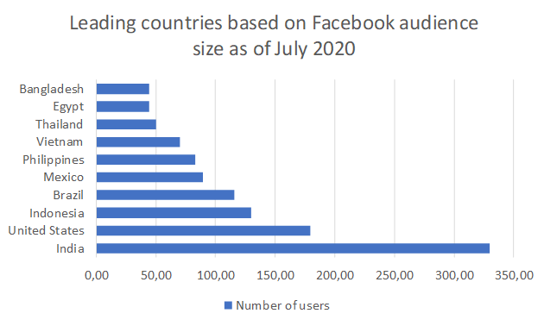
Graf

